Slide 1
Notes:
(Logo del Ministerio correspondiente, jpg o png en color, mantener tamaño ejemplo)

Slide 2
MINISTERIO DE OBRAS PUBLICAS Dirección de Obras Hidráulicas
Región de Los Ríos
SOLICITUD DE FACTIBILIDADES Unidad A.P.R.
2019

Slide 3
COMO INGRESAR UNA SOLICITUD DE FACTIBILIDAD
1.- Oficina de Partes DOH
Yungay 621 3°piso
Valdivia
2.- PAGINA WEB
https://factibilidadapr.mop.gov.cl/

Slide 4
Solicitud de factibilidad ingresada por oficina de partes DOH
Formulario solicitud de factibilidad
Croquis de ubicación de la vivienda y algunos datos de interés
Autorización del dueño del terreno para instalar un nuevo arranque

Slide 5
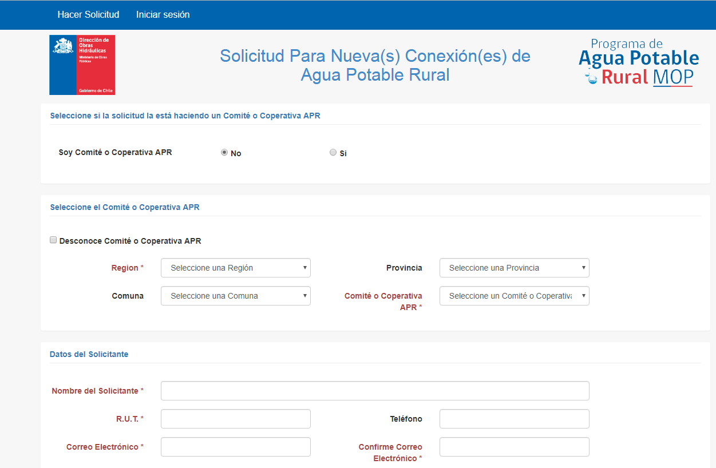
O en la Pagina web: https://factibilidadapr.mop.gov.cl/

Slide 6
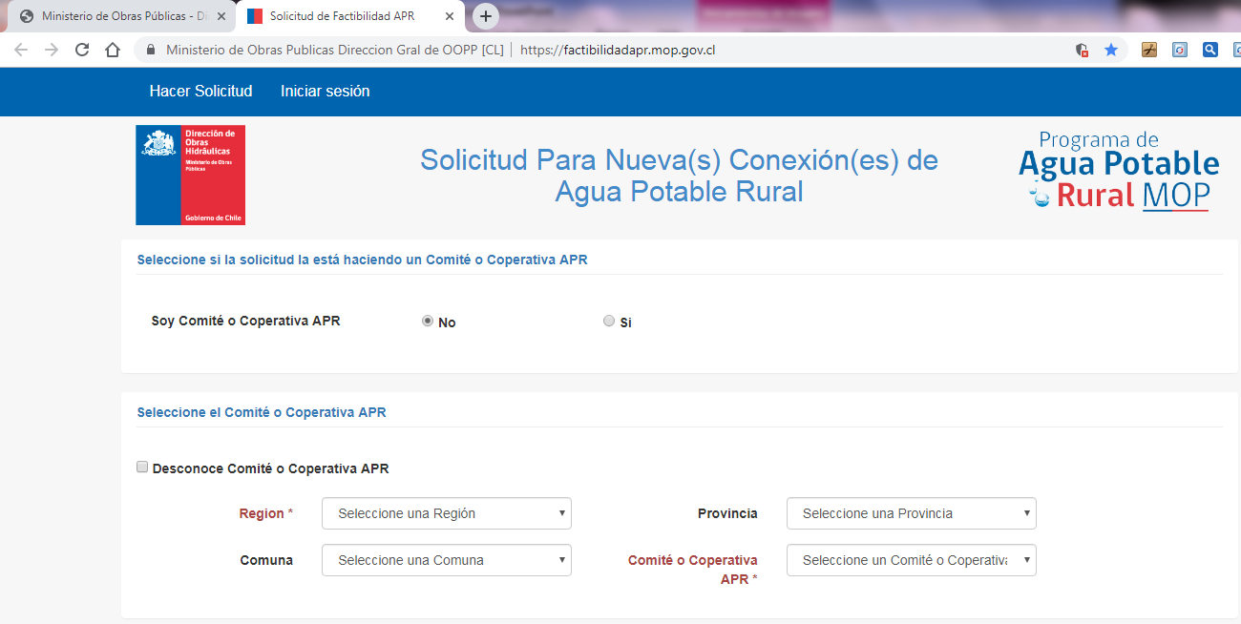
solicitante
Solo comité con correo formal

Slide 7
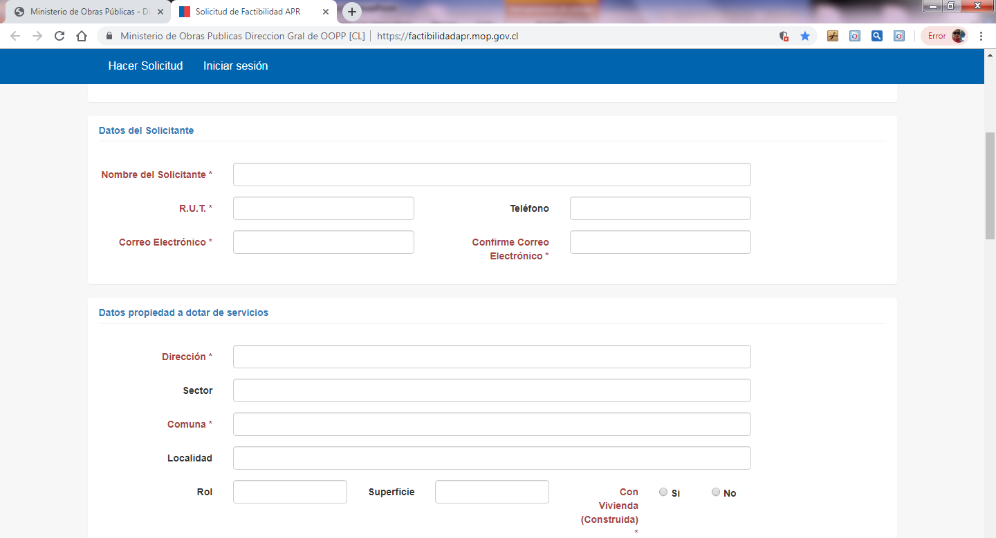
Dueño de la propiedad . Si no fuera así, se requiere una autorización para la instalación de un nuevo arranque

Slide 8
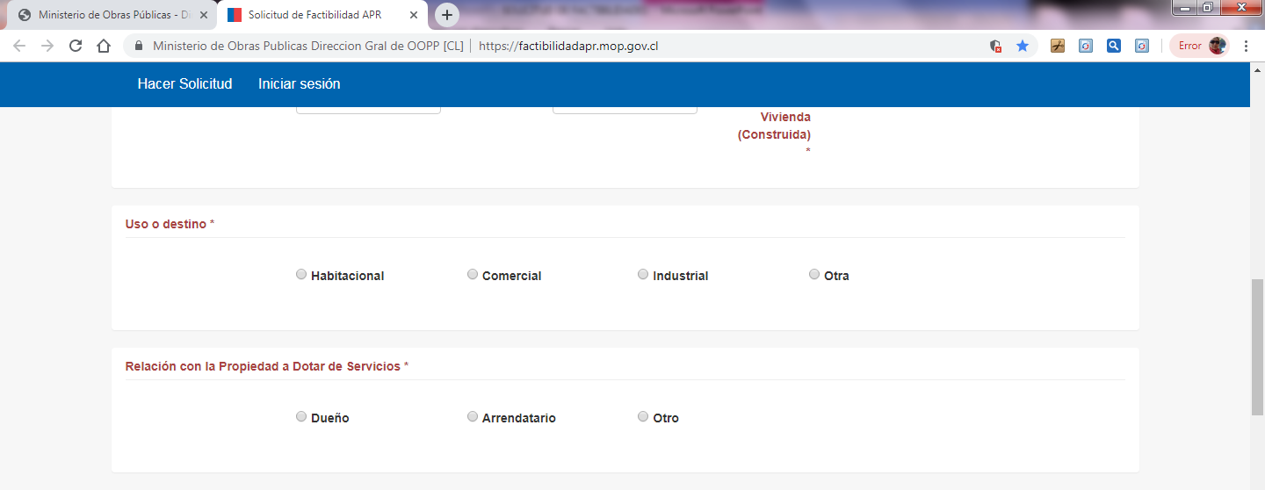
En uso comercial e industrial se autorizarán solo conexión a casino para trabajadores. En las ferias costumbristas solo se autorizará conexiones para las cocinerías

Slide 9
Un arranque por vivienda

Slide 10
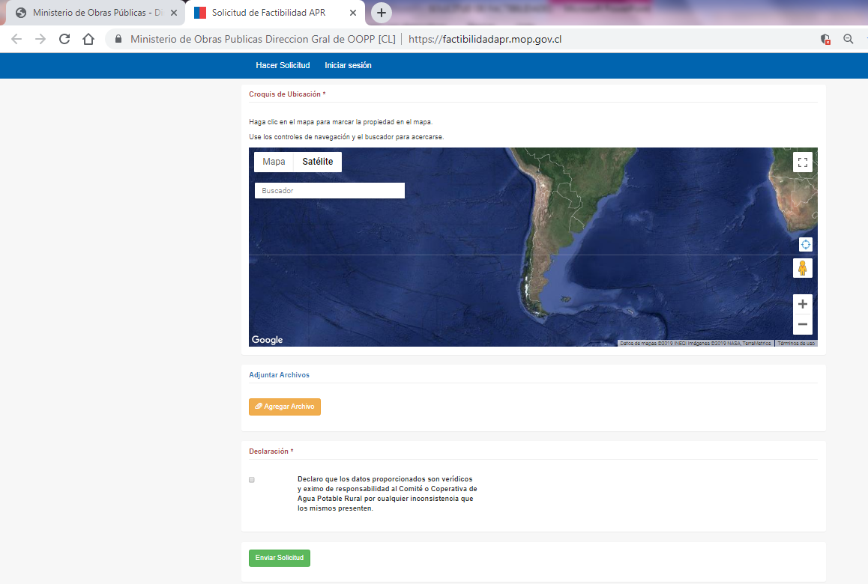
Finalizar el trámite

Slide 11
RESPUESTAS AL PROCESO
Al finalizar el proceso de solicitud le llegar un correo respuesta indicando que su solicitud fue efectuada exitosamente
Una vez resuelta la solicitud se le comunicará vía correo electrónico si fue otorgada o no la factibilidad de conexión

Slide 12
Notes:
(Logo BLANCO por Ministerio dependiendo de cada presentación Centrado, .PNG)

